Slide 1
Тренажер ЛОГИКА И МЫШЛЕНИЕ

Slide 2
НАЗОВИ СЛЕДУЮЩЕЕ ЧИСЛО
7 8
3 4
6 7
5 6
8 9
1 2
4 5
9 10
2 3
ПРОВЕРКА

Slide 3
НАЗОВИ ПРЕДЫДУЩЕЕ ЧИСЛО
6 7
2 3
4 5
5 6
8 9
9 10
3 4
7 8
0 1
1 2
ПРОВЕРКА

Slide 4
СКОЛЬКО ПОЛУЧИТСЯ?
6 + 1 = 7
2 + 1 = 3
4 + 1 = 5
5 + 1 = 6
8 + 1 = 9
9 + 1 = 10
3 + 1 = 4
7 + 1 = 8
0 + 1 = 1
1 + 1 = 2
ПРОВЕРКА

Slide 5
СКОЛЬКО ПОЛУЧИТСЯ?
7 – 1 = 6
3 – 1 = 2
5 – 1 = 4
6 – 1 = 5
9 – 1 = 8
10 – 1 = 9
4 – 1 = 3
8 – 1 = 7
1 – 1 = 0
2 – 1 = 1
ПРОВЕРКА

Slide 6
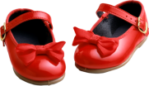
НАЗОВИ ЛИШНЕЕ
ПРОВЕРКА

Slide 7
НАЗОВИ ЛИШНЕЕ
ПРОВЕРКА

Slide 8
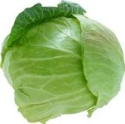
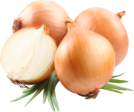
НАЗОВИ ЛИШНЕЕ
ПРОВЕРКА

Slide 9
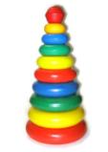
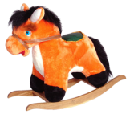
НАЗОВИ ЛИШНЕЕ
ПРОВЕРКА

Slide 10
Спасибо за работу!
Ты молодец!

